Slide 1
MESATECH CLOUD
Evaluación Parcial 2 · Desarrollo Cloud Native I
Arquitectura distribuida · AWS · RabbitMQ · RDS · Microservicios
Integrantes
Microservicios · Mensajería · Persistencia
Shelsye Valdés
Camilo Contreras
Duoc UC · 2026
EP2

Slide 2
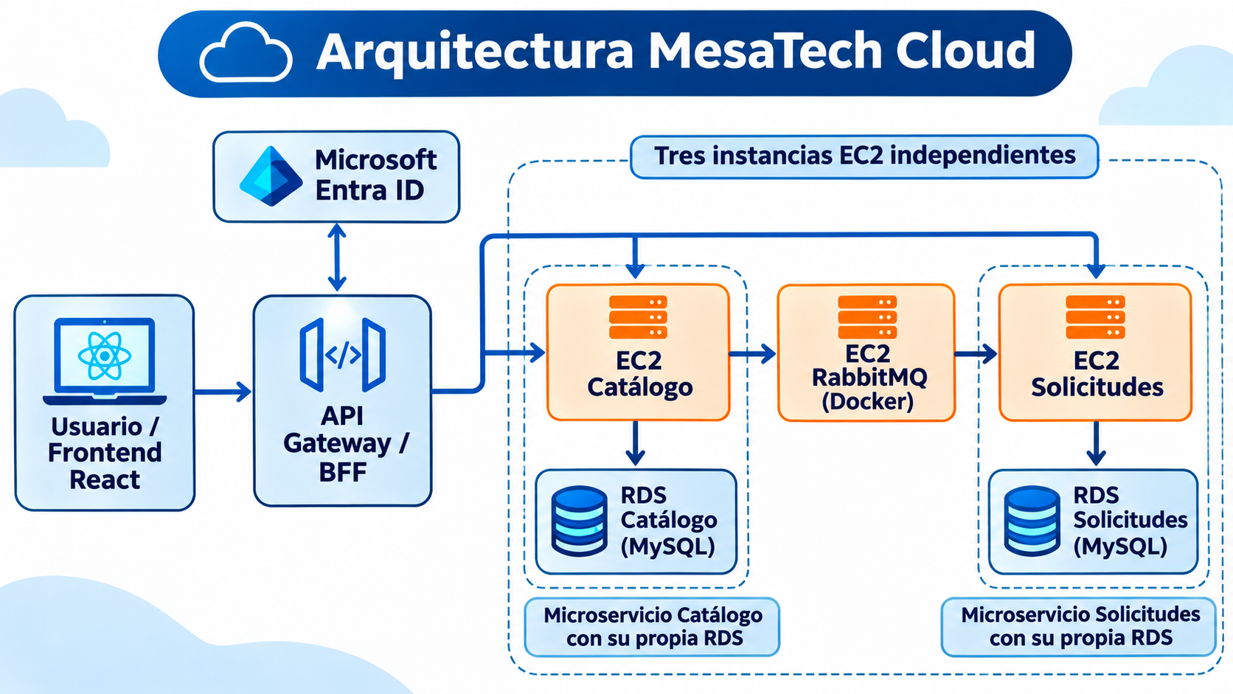
Arquitectura de la solución
Separación real de componentes y flujo principal de la integración
Qué muestra este diagrama
Frontend React + API Gateway/BFF
Autenticación con Microsoft Entra ID
3 EC2 separadas y 2 RDS independientes
Flujo principal
Catálogo publica eventos en RabbitMQ
Solicitudes consume los eventos y actualiza su catálogo local
Idea clave
La solución no depende de un solo servicio: cada componente puede reiniciarse y seguir funcionando de forma controlada.
MesaTech Cloud · EP2

Slide 3
Infraestructura desplegada
La evaluación se montó en AWS con servicios distribuidos
EC2 independientes
1) EC2 Catálogo
2) EC2 RabbitMQ
3) EC2 Solicitudes
Cada componente quedó desacoplado en una instancia distinta.
RabbitMQ en Docker
RabbitMQ se ejecutó en una EC2 dedicada mediante Docker.
Se utilizó el contenedor mesatech-rabbitmq y el vhost mesatech.
Dos RDS MySQL
RDS Catálogo y RDS Solicitudes
Cada microservicio usó su propia base de datos y sus propias credenciales.
Catálogo quedó en el puerto 8082 y Solicitudes en el 8081.
Se comprobó Java 21 en ambos servicios y la conectividad con las bases de datos.
Esta separación respalda P1: componentes realmente independientes.
EC2 Catálogo
EC2 RabbitMQ
EC2 Solicitudes
RDS Catálogo
RDS Solicitudes
MesaTech Cloud · EP2

Slide 4
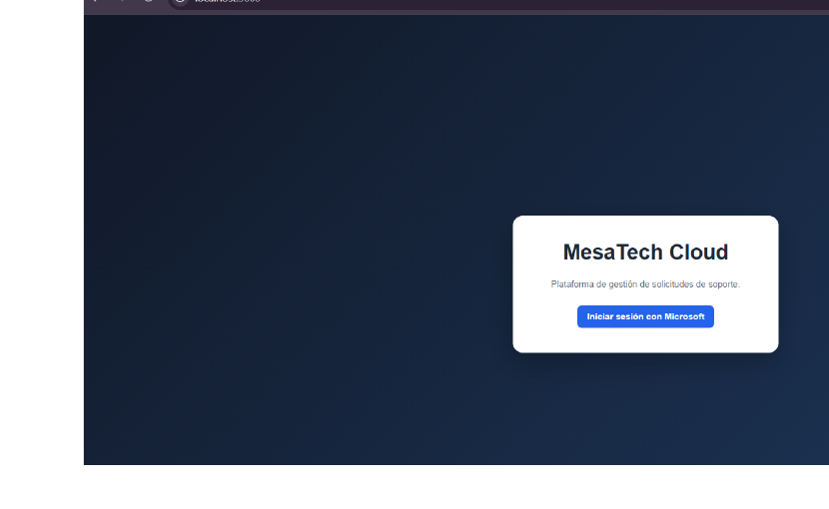
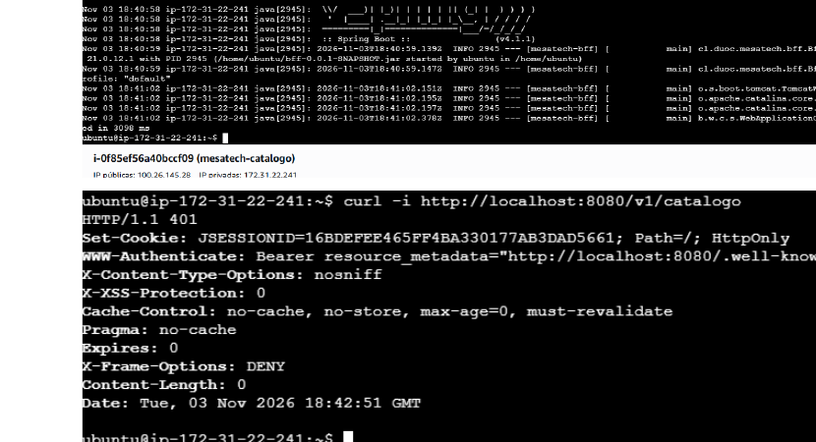
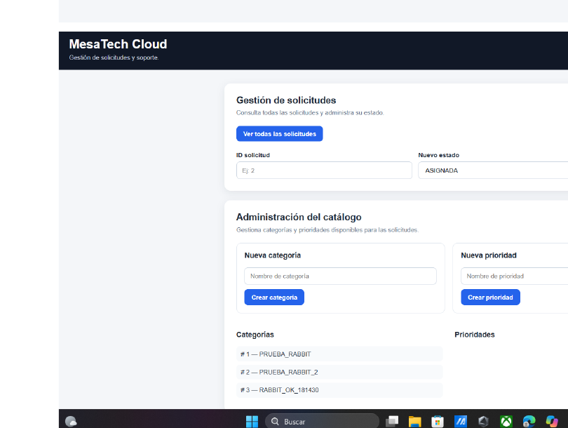
Seguridad y continuidad de EP1
Se validó autenticación, autorización y acceso al frontend
Qué se demostró
Login con Microsoft Entra ID.
Respuestas controladas 401 y 403 en recursos protegidos.
Frontend operativo con gestión de solicitudes y administración del catálogo.
MesaTech Cloud · EP2

Slide 5
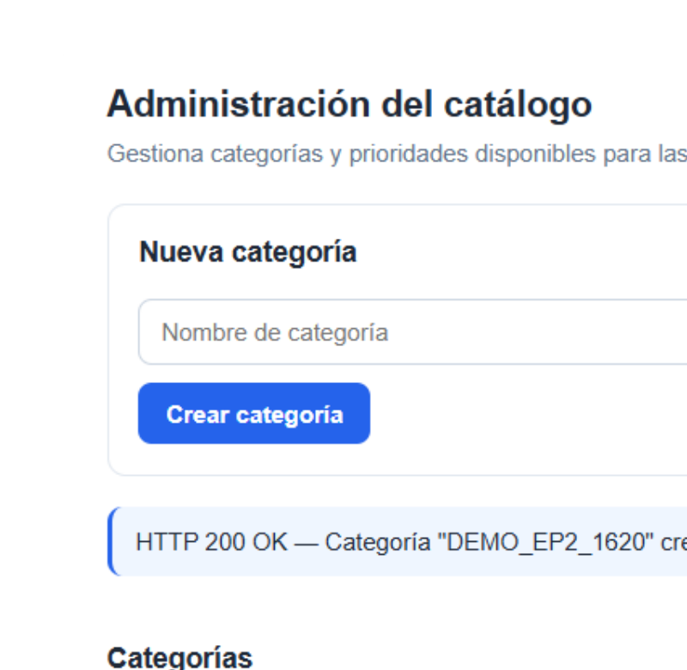
P2 y P3 · Flujo completo y mensaje pendiente
Se comprobó la integración normal y el desacople productor-consumidor
P2 · DEMO_EP2_1620
La categoría se creó en Catálogo y luego apareció disponible en Solicitudes.
Esto valida el flujo Catálogo → RabbitMQ → Solicitudes.
P3 · Mensaje pendiente
Con el consumidor detenido, RabbitMQ conservó el mensaje en la cola.
Eso demuestra que productor y consumidor no necesitan estar activos al mismo tiempo.
Idea clave
La mensajería asíncrona desacopla los microservicios y evita pérdida inmediata del evento.
MesaTech Cloud · EP2

Slide 6
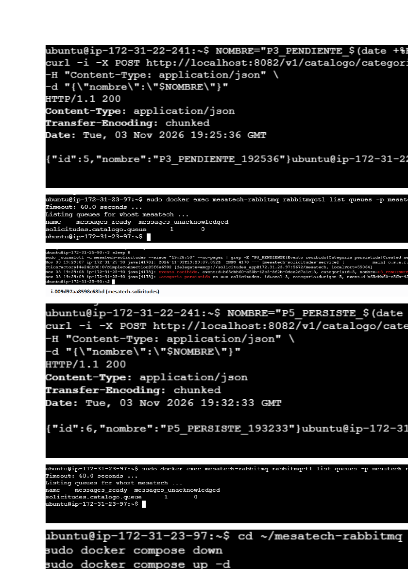
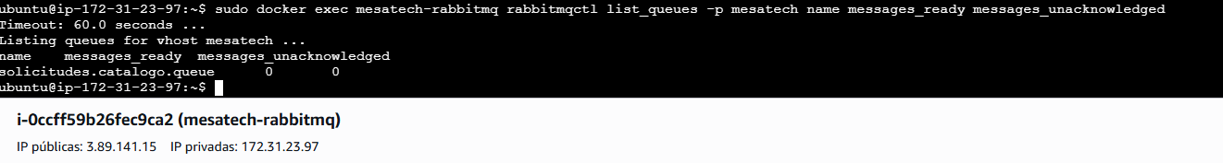
P4 y P5 · Consumo diferido y persistencia del broker
La arquitectura siguió funcionando incluso después de reinicios controlados
P4 · Consumo posterior
Al volver a levantar Solicitudes, el mensaje pendiente fue consumido y quedó persistido en la base local.
P5 · Reinicio del broker
RabbitMQ se reinició conservando el volumen y luego la cola quedó en 0/0, lo que confirma procesamiento correcto.
MesaTech Cloud · EP2

Slide 7
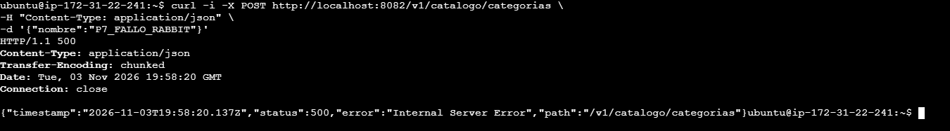
P6 y P7 · Reinicios y falla controlada
También se evaluó el comportamiento del sistema ante fallos
P6 · Reinicio de aplicaciones
Se reinició Solicitudes y luego Catálogo.
Ambos servicios quedaron activos y siguieron respondiendo, lo que demuestra recuperación sin perder datos.
P7 · RabbitMQ detenido
Al apagar RabbitMQ, Catálogo respondió HTTP 500.
La categoría quedó persistida en Catálogo, pero no llegó a Solicitudes.
Así se documentó el comportamiento ante indisponibilidad del broker.
MesaTech Cloud · EP2

Slide 8
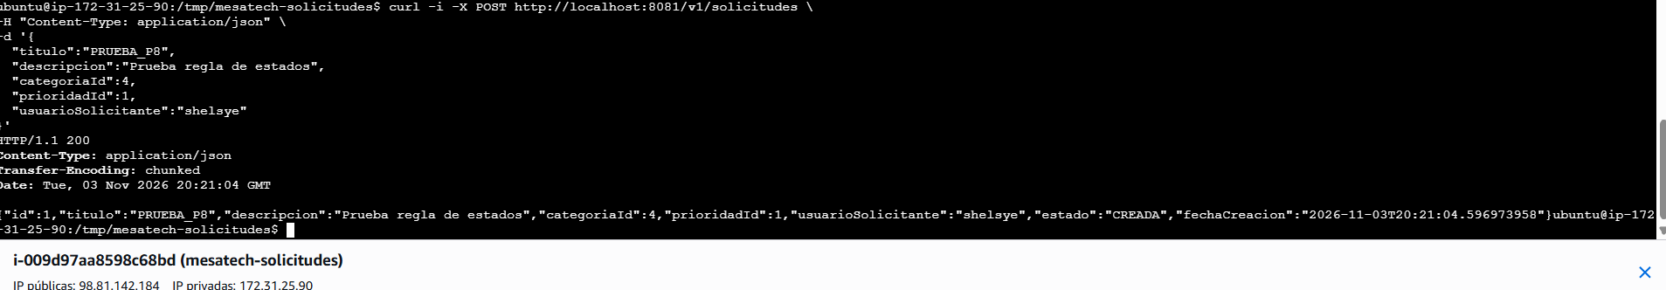
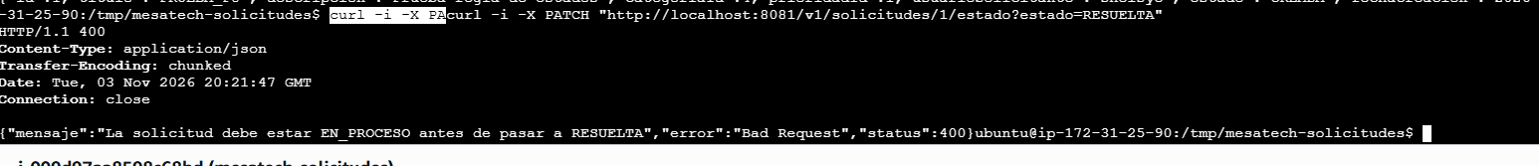
P8 · Regla de negocio de solicitudes
Una solicitud no puede pasar a RESUELTA sin antes estar en EN_PROCESO
1. Solicitud creada
Se creó PRUEBA_P8 con estado inicial CREADA.
2. Cambio directo rechazado
Al intentar pasarla de CREADA a RESUELTA, el sistema devolvió HTTP 400.
Conclusión de la prueba
La regla de negocio sí está implementada: primero debe existir EN_PROCESO y recién después RESUELTA.
MesaTech Cloud · EP2

Slide 9
Resultados y conclusiones
Resumen final de lo documentado en la evaluación
Prueba
Validación
Resultado
P1
Separación de componentes
OK
P2
Flujo Catálogo → RabbitMQ → Solicitudes
OK
P3
Mensaje pendiente con consumidor detenido
OK
P4
Consumo posterior del mensaje
OK
P5
Persistencia ante reinicio de RabbitMQ
OK
P6
Reinicio de microservicios
OK
P7
Falla del broker documentada
OK
P8
Regla EN_PROCESO antes de RESUELTA
OK
Cierre
MesaTech Cloud demostró una arquitectura distribuida con microservicios, mensajería asíncrona, persistencia, recuperación y reglas de negocio validadas.
8/8
OK
MesaTech Cloud · EP2

